Slide 1
데이터 전달

Slide 2
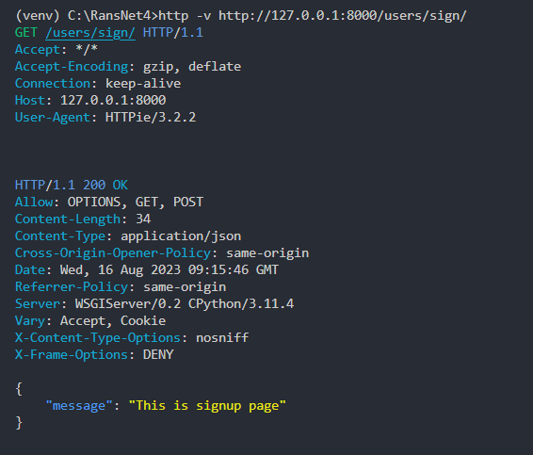
회원 가입 GET /users/sign/
회원가입 폼 전달
(현재는 임시로 json 데이터 전달)

Slide 3
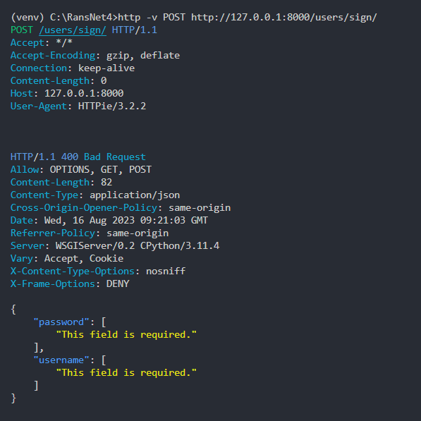
회원 가입 POST /users/sign/
유저 데이터 POST
(username과 password는 필수로 전달)

Slide 4
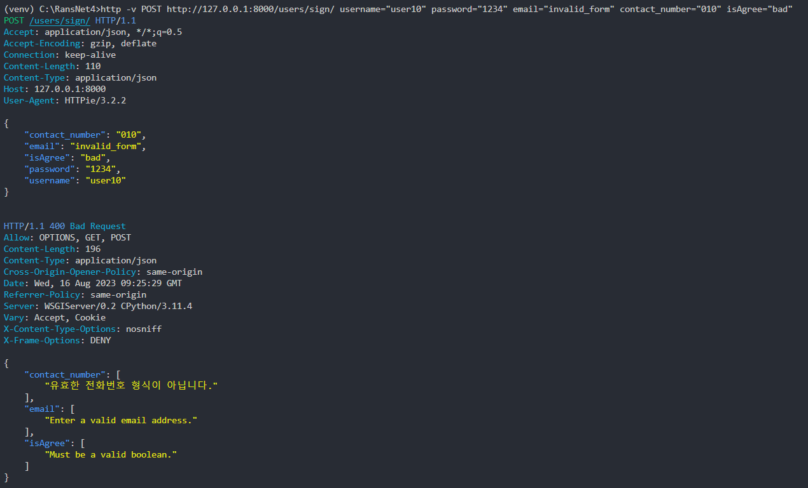
회원 가입 POST /users/sign/
유저 데이터 POST
(contact_number, email, isAgree 필드는 선택이지만 형식 맞춰서 전달
연락처: ^(＼d{2,3}-)?＼d{3,4}-＼d{4}$ 이메일: @와 . 포함 동의여부: True/False 값)

Slide 5
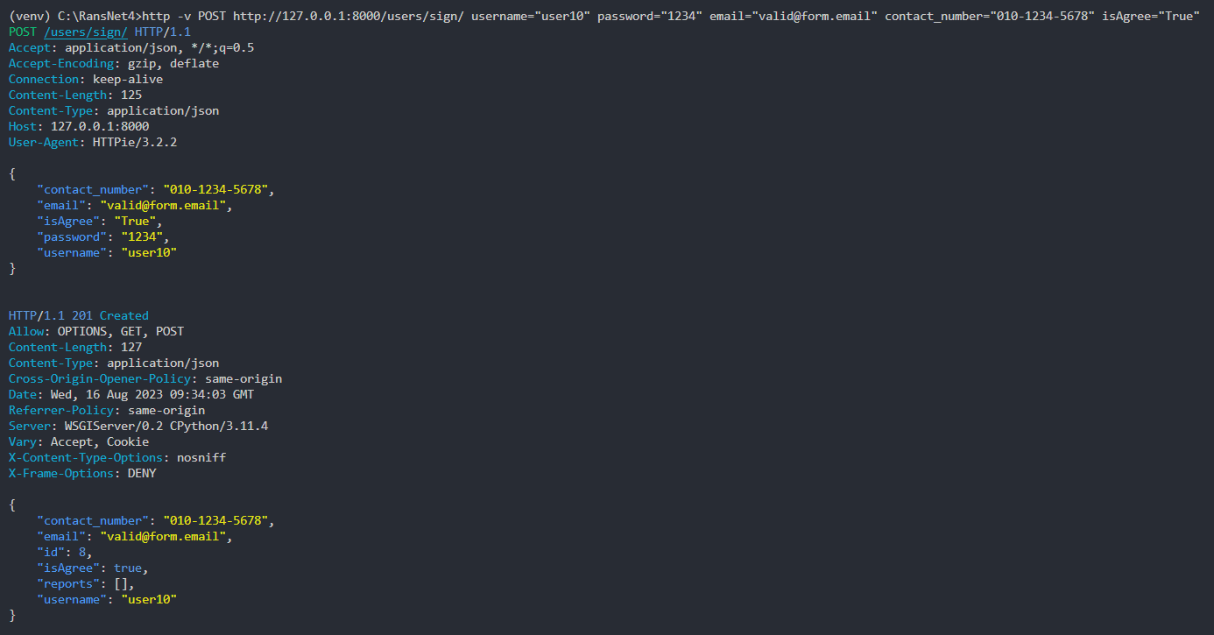
회원 가입 POST /users/sign/
유저 데이터 POST
(정상적으로 입력되었을 시,, 반환값은 크게 중요치,,,그냥 저장된 값 보내주는 중)

Slide 6
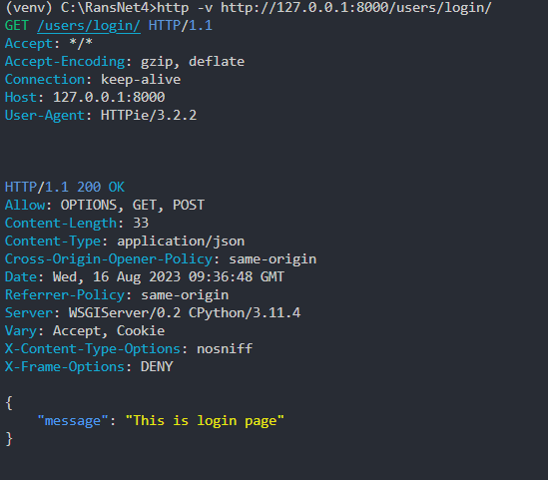
로그인 GET /users/login/
로그인 폼 전달
(현재는 임시로 json 데이터 전달)

Slide 7
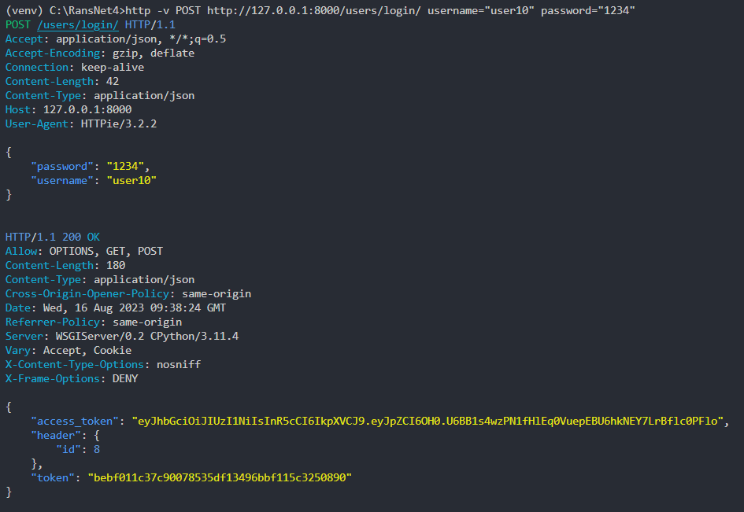
로그인 POST /users/login/
아이디, 비밀번호 POST
(인증 성공하면 access_token 반환
디버깅 현재에는 일반 토큰이랑
access_token 디코딩 시 얻는 값(id)
넘기는데 그냥 확인용)

Slide 8
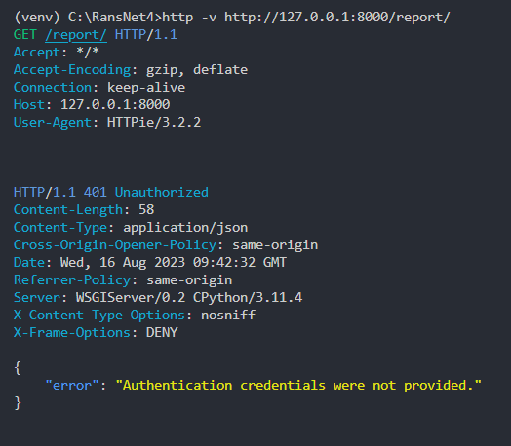
신고 작성 GET /report/
신고 등록 폼 전달
(그냥 GET 요청하면 X
인증된 사용자만 신고 등록 가능하도록)

Slide 9
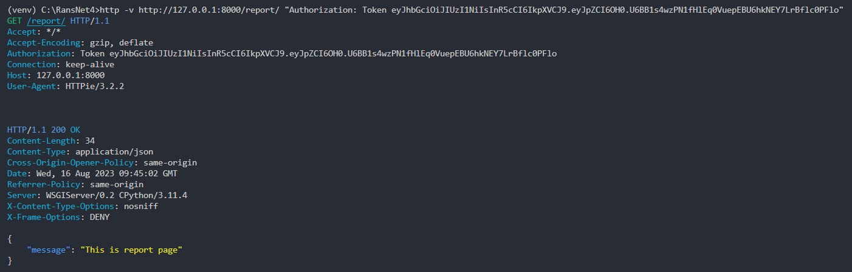
신고 작성 GET /report/
신고 등록 폼 전달
(헤더에 토큰 포함시켜서 요청
현재는 임시로 json 데이터 전달)

Slide 10
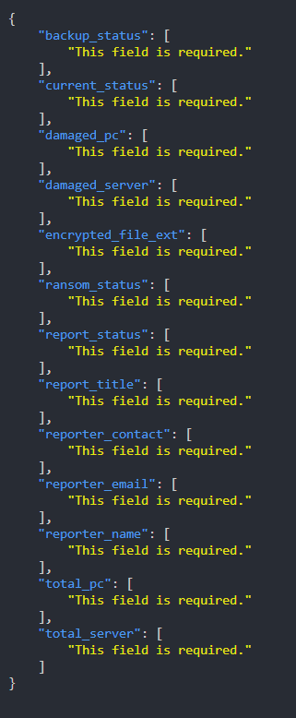

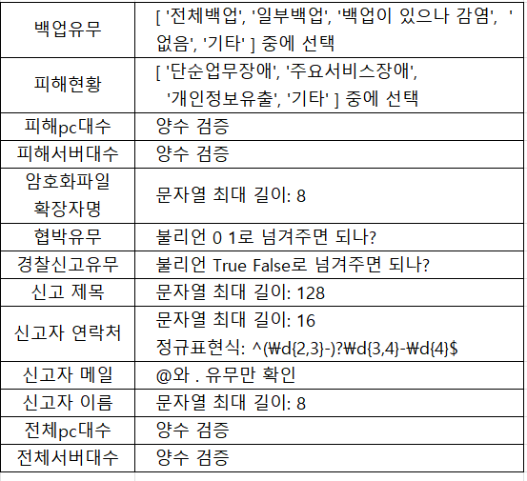
신고 작성 POST /report/
(신고 데이터 POST 해당 값들 필수 전달
형식은 다음과 같음 사고ㅇㅇ시간 빼먹었다,,,)

Slide 11
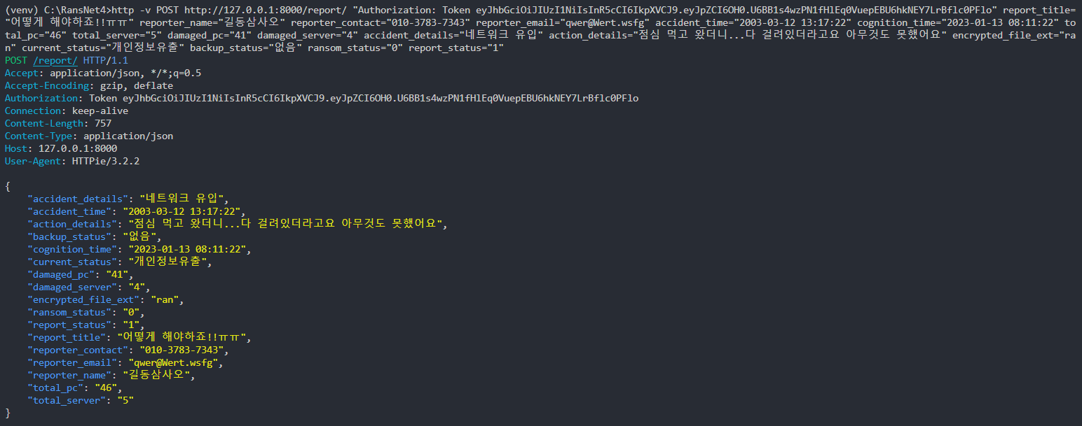
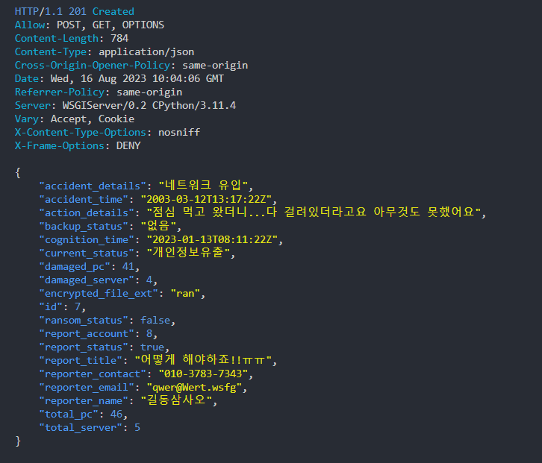
신고 작성 POST /report/
(토큰과 함께 신고데이터 전송 내용은 딱 저 항목들만 보내면 됨다.)
(정상적으로 입력되었을 시,, 반환값은 크게 중요치,,,
그냥 저장된 값 보내주는 중)

Slide 12
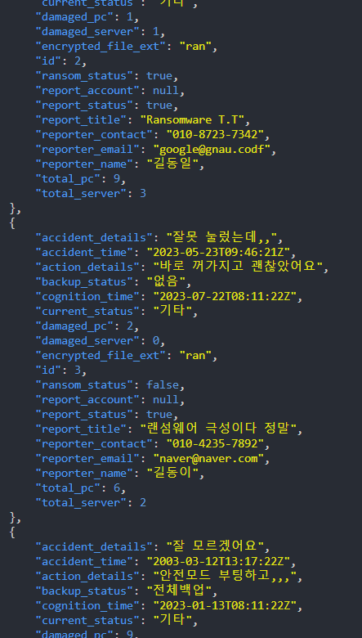
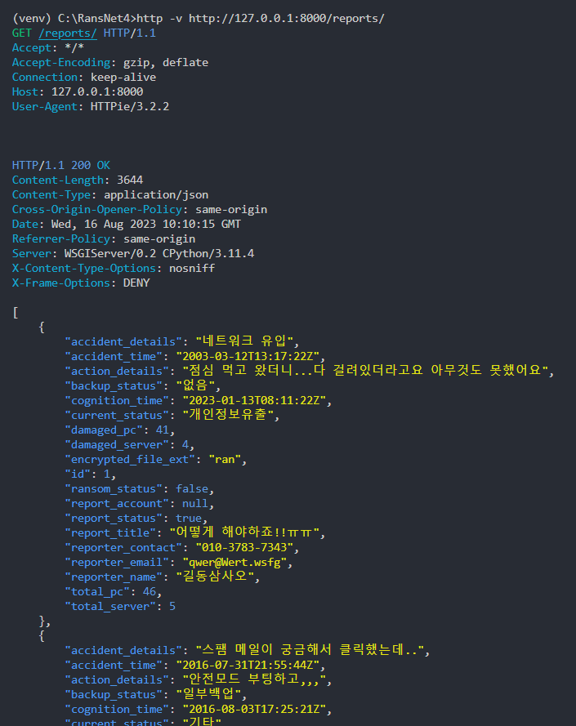
신고 목록 GET /reports/
(is_deleted=False인 애들 뽑아서 준다)

Slide 13
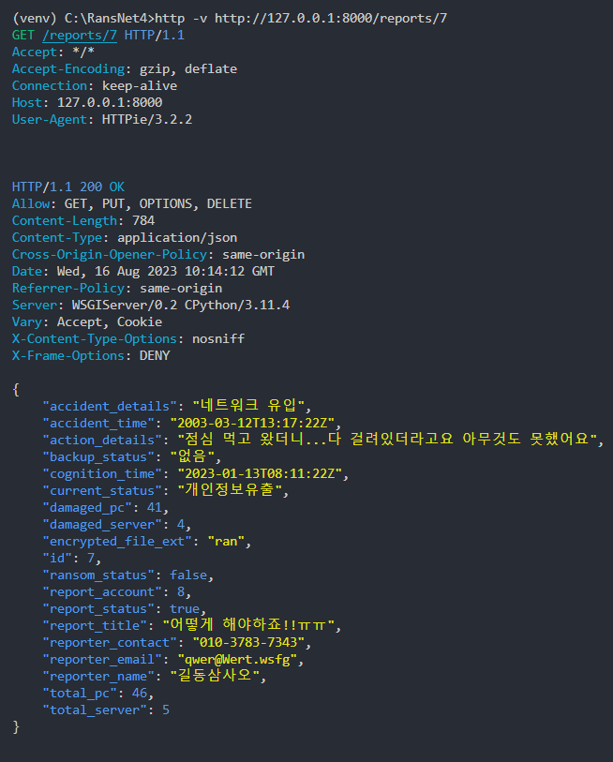
신고 목록 GET /reports/{id}
(id에 맞는 신고내용 보내준다)

Slide 14
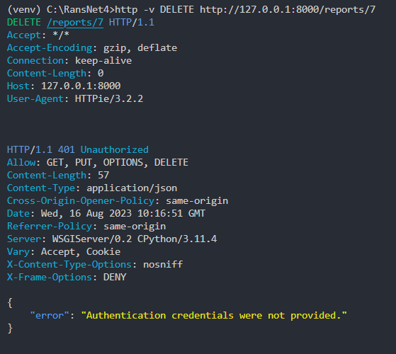
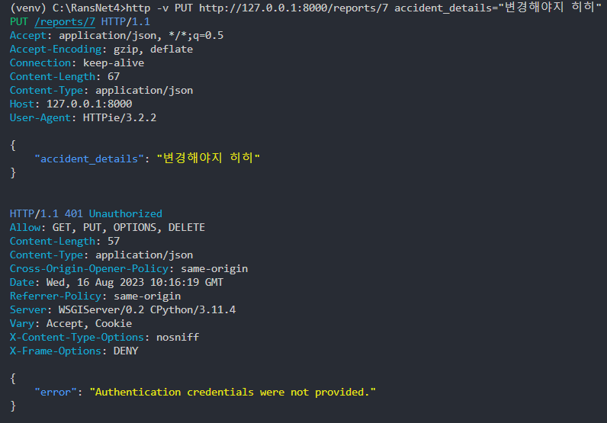
신고 목록 PUT, DELETE /reports/{id}
(로그인 시 받은 토큰 안 보내면 수정하거나 지우지 못한다)

Slide 15
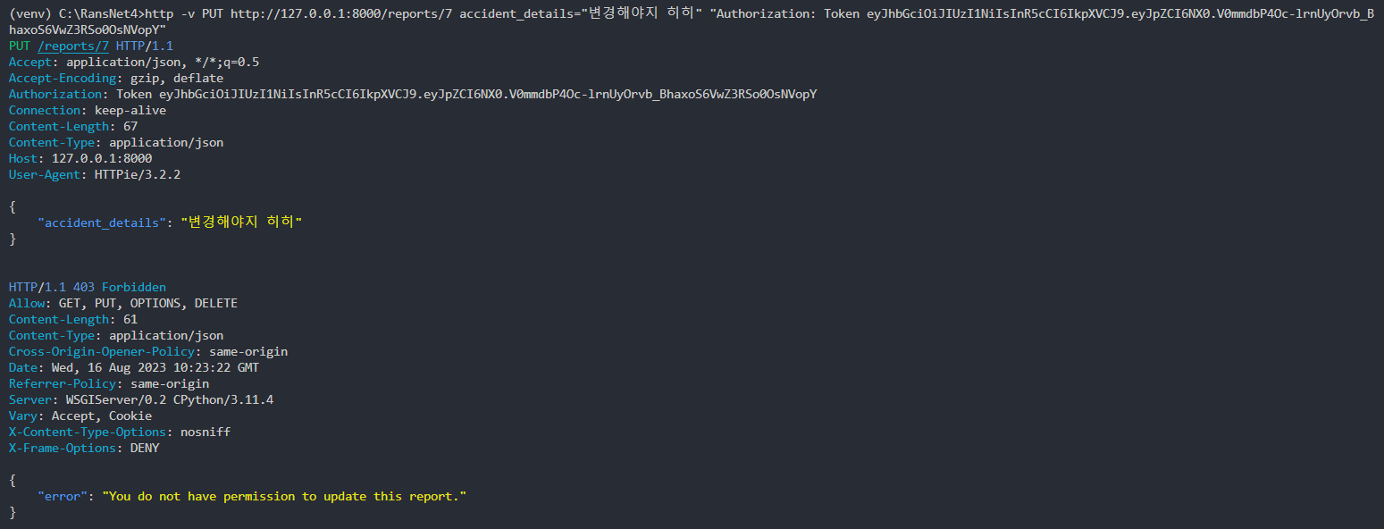
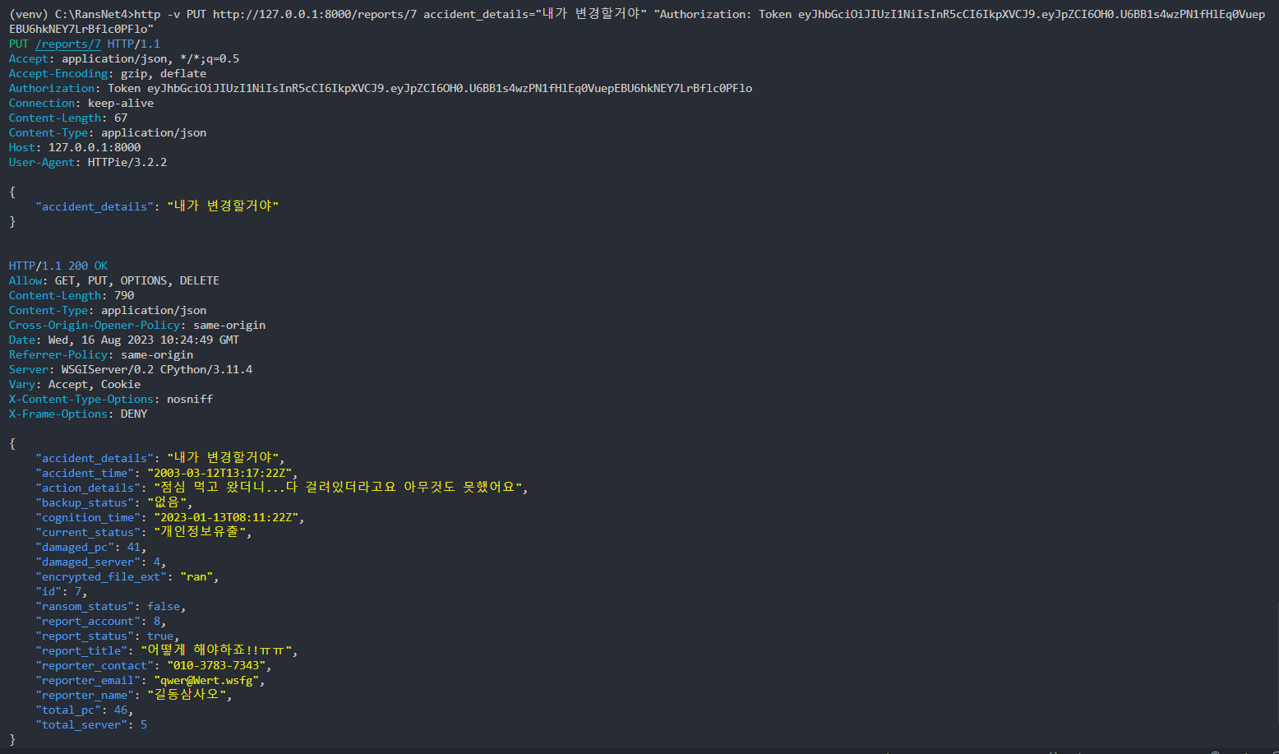
신고 목록 PUT, DELETE /reports/{id}
(본인의 신고가 아니면 수정하지 못한다)

Slide 16
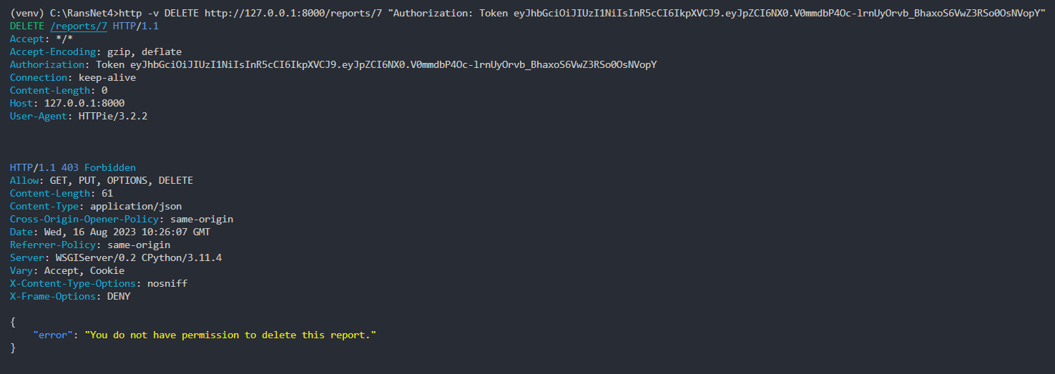
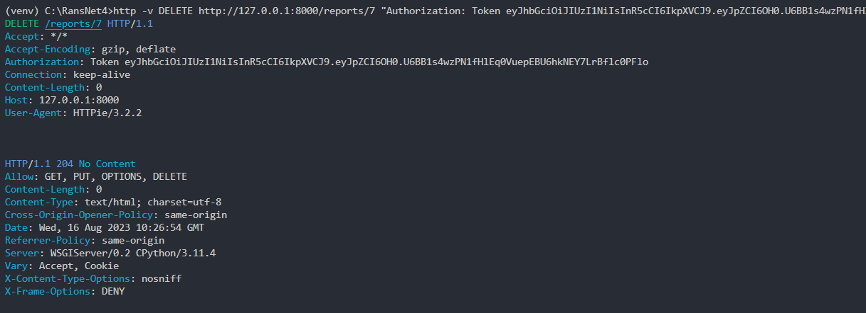
신고 목록 PUT, DELETE /reports/{id}
(본인의 신고가 아니면 삭제하지 못한다.)

Slide 17
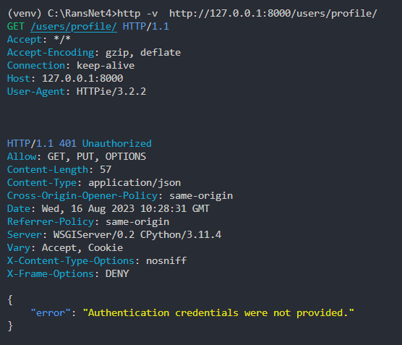
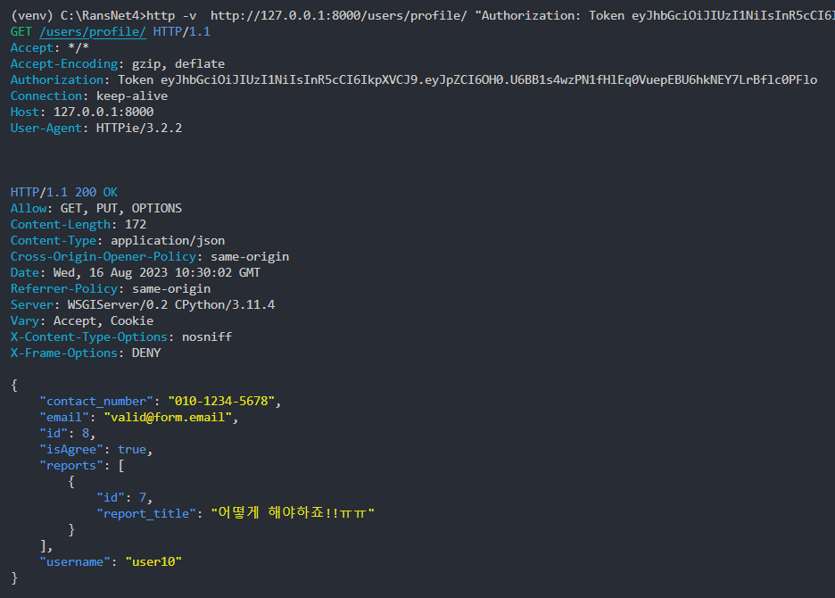
마이 페이지 GET /users/profile/
(인증 토큰 포함해야 인증성공 시 개인정보와 자신의 신고 데이터일부 보내줌)

Slide 18
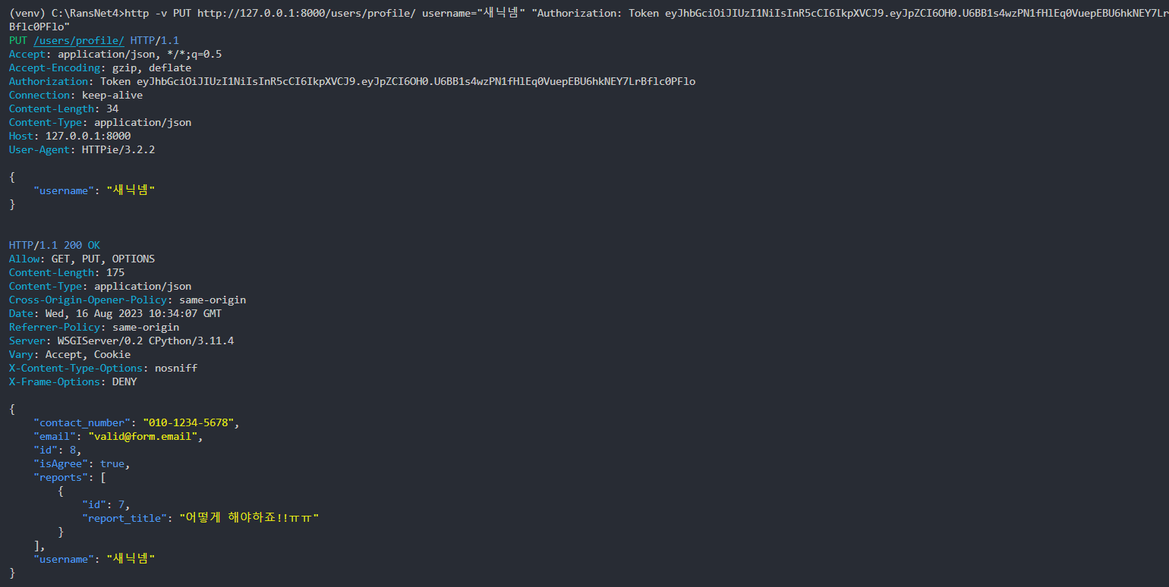
마이 페이지 PUT /users/profile/
(인증 토큰 포함해야 수정)

